Slide 1
Realizarea prototipului unei aplicații web.
Ministerul Educației și Cercetării al Republicii Moldova
IP Colegiul “Iulia Hasdeu” din Cahul
Studiu individual nr. 2 – Planificarea aplicațiilor Web

Slide 2
Realizați prototipul unei aplicații web, care să cuprindă o interfață grafică interactivă și să ofere o reprezentare funcțională a ideii sau conceptului de bază al aplicației.

Slide 3
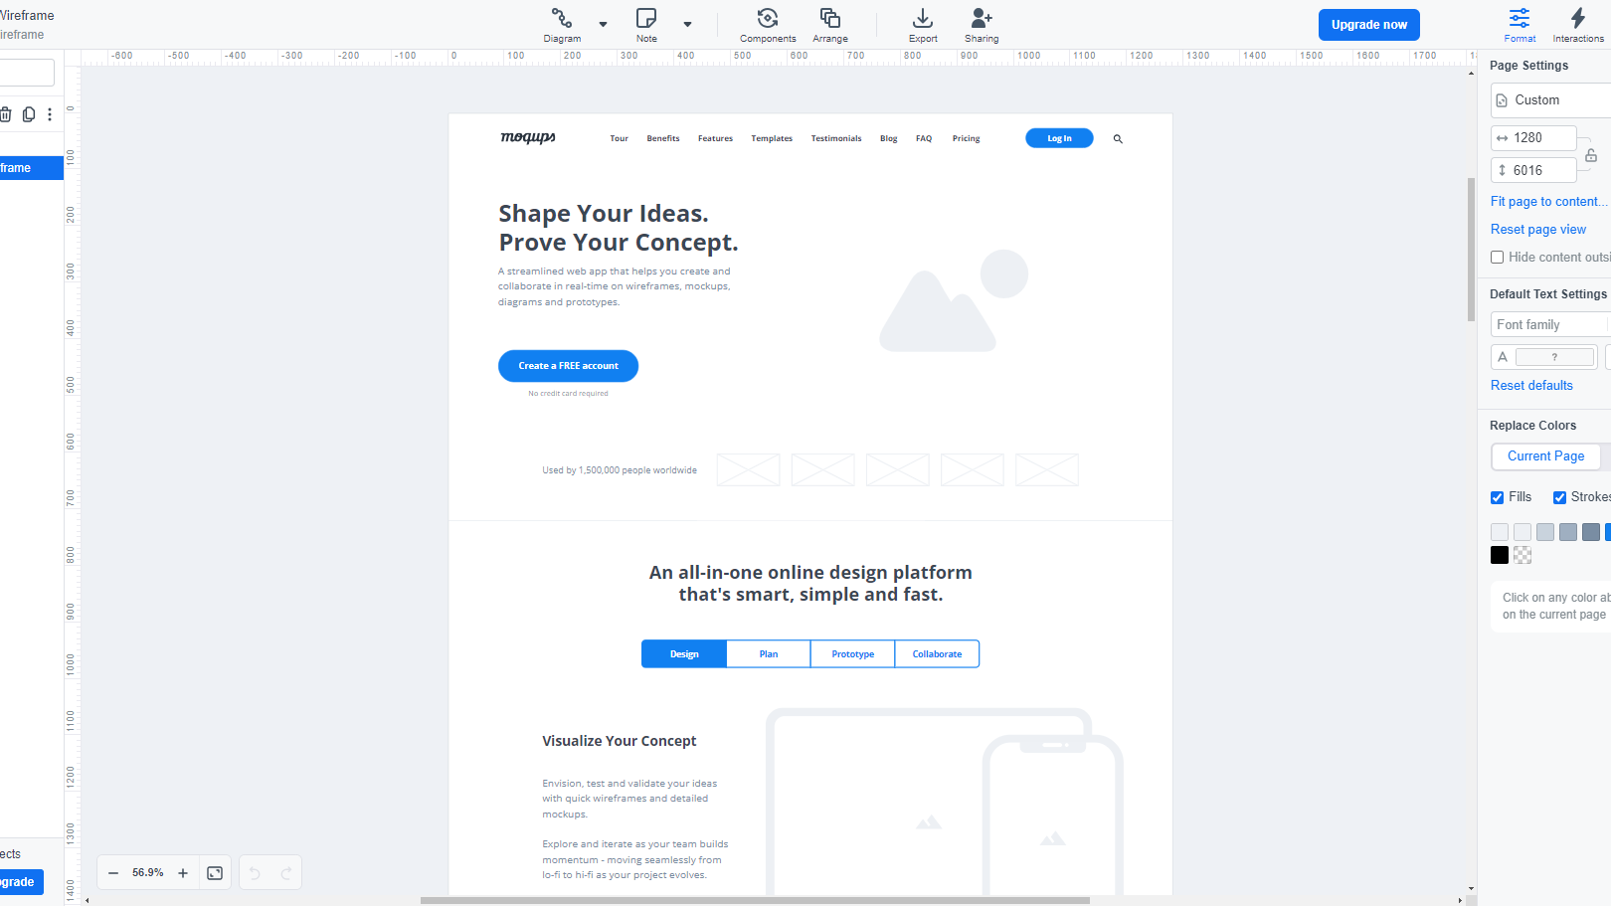

Slide 4
Cerințe de bază
1. Definirea conceptului și a funcționalităților. Identifică principalele funcționalități și caracteristici pe care aplicația ar trebui să le ofere utilizatorilor săi.
2. Realizarea wireframe-urilor pentru fiecare pagină sau ecran al aplicației web. Acestea ar trebui să ofere o schiță structurală a interfeței, includând elemente precum bare de navigare, meniuri, butoane, zone de conținut etc.

Slide 5
Cerințe de bază
3. Aplicarea principiilor de design UI/UX pentru a crea un aspect atractiv și intuitiv al aplicației. Alege o paletă de culori adecvată, fonturi și elemente grafice pentru a transmite corect mesajul și funcționalitatea aplicației. 4. Implementarea interactivității. Asigură-te că elementele interacționale, cum ar fi butoanele, formularele sau meniurile, funcționează corespunzător și oferă o experiență fluidă utilizatorilor.

Slide 6
Cerințe de bază
5. Documentarea procesului de dezvoltare și deciziile luate în cadrul prototipului. Realizează o prezentare/raport care să evidențieze caracteristicile și funcționalitățile principale ale aplicației, împreună cu aspectele de design și arhitectură.

